Slide 1
CLASE DE LENGUA CASTELLANA
COMPRENSIÓN LECTORA

Slide 2
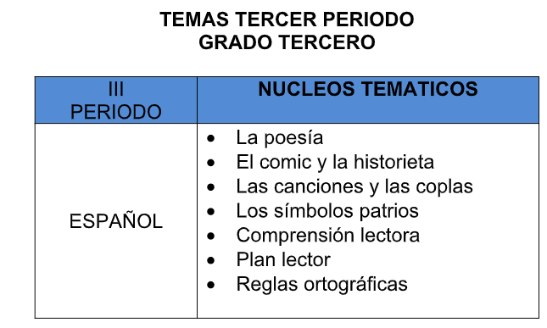

Slide 3
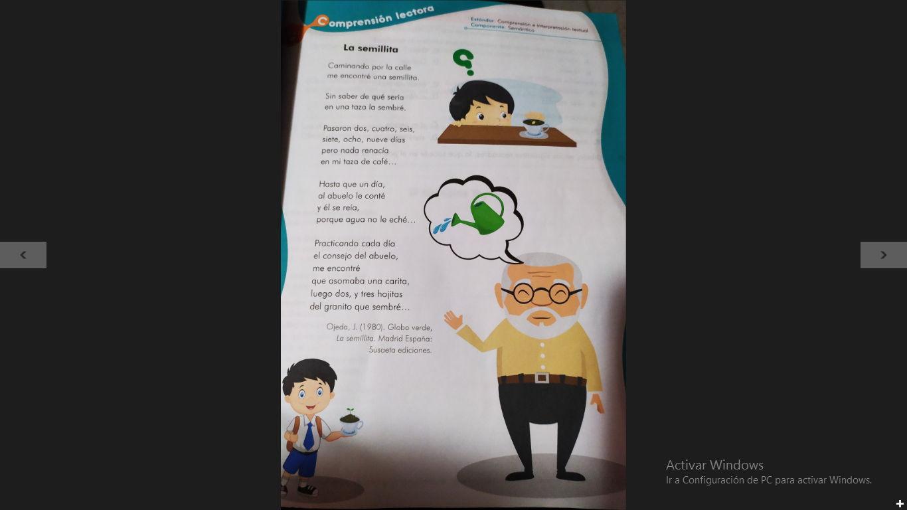
TEXTO GUÍA PÁGINA 51, 52 Y 53

Slide 5
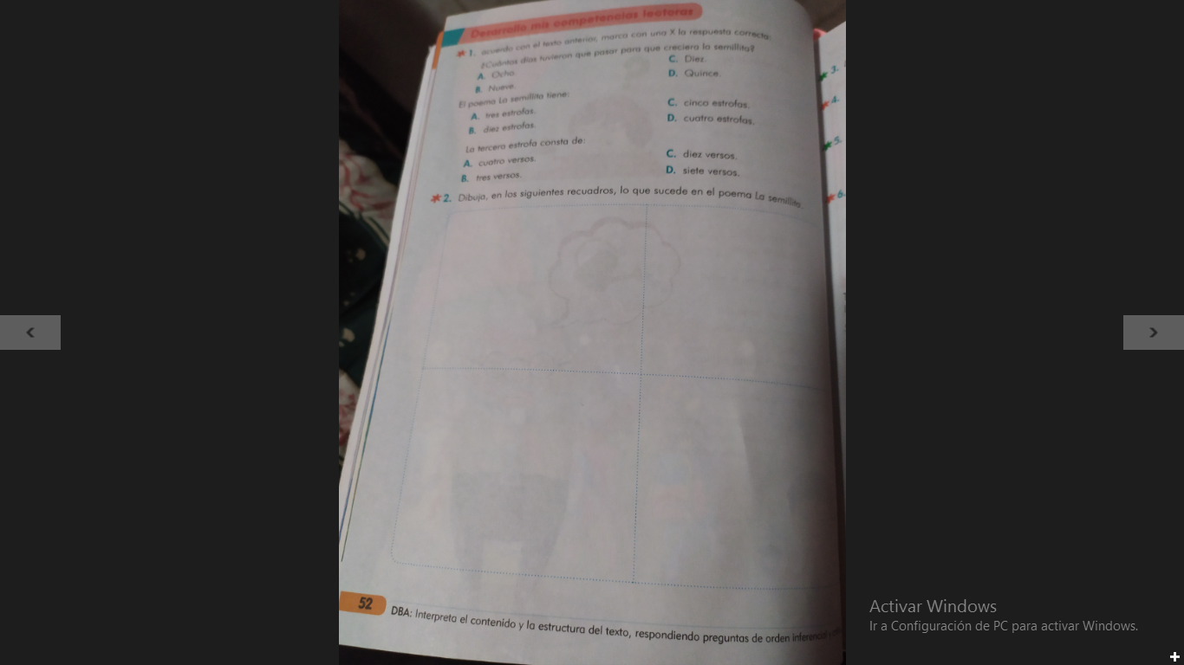

Slide 7
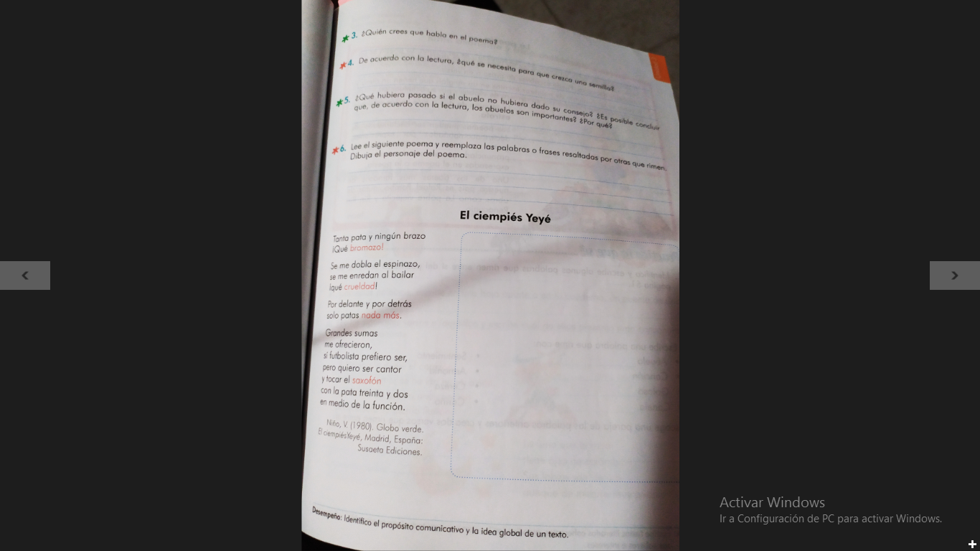

Slide 9


Slide 10


